Slide 1

ANALISIS Y DISEÑO DEL PLAN ESTRATEGICO DE TI PARA LA DIRECCION DEL SEGURO GENERAL DE SALUD INDIVIDUAL Y FAMILIAR DEL INSTITUTO ECUATORIANO DE SEGURIDAD SOCIAL APLICANDO LA METODOLOGIA PETI
Maestría en Gerencia de Sistemas
IX Promoción
Autores:
Cynthia Artieda Mesías
Rolando Ayala Paredes
Director:
Ing. Ramiro Delgado
Noviembre - 2012

Slide 2
Agenda
MOTIVACION Y CONTEXTO
JUSTIFICACION
IMPORTANCIA
OBJETIVOS
METODOLOGIA PETI
APLICACIÓN DE LA METODOLOGIA PETI EN LA DSGSIF
CONCLUSIONES Y RECOMENDACIONES

Slide 3

  MOTIVACION Y CONTEXTO
El IESS es una entidad encargada de aplicar el Sistema del Seguro General Obligatorio.
Se encuentra conformada por los siguientes seguros:
    Seguro de Pensiones
    Seguro de Riesgos de Trabajo
    Seguro Social Campesino
    Seguro General de Salud Individual y Familiar
La Dirección de Desarrollo Institucional DDI, es la responsable de formular, ejecutar y coordinar los proyectos de TI del IESS.
Se proyecta que en el corto plazo alrededor de tres millones de personas pasarán a formar parte del Sistema de Aseguramiento Universal Obligatorio.

Slide 4
JUSTIFICACION
Confusión entre Planificación Estratégica de TI y adquisición de tecnología.
Aplicaciones construidas para solucionar problemas inmediatos.
No existe estrategias de TI definidas.
Necesidad de información clara, oportuna, actualizada y confiable como apoyo a la toma de decisiones.

Slide 5

IMPORTANCIA
La Dirección del Seguro General de Salud Individual y Familiar se encuentra en un proceso de transformación, apoyado en la utilización de tecnología de punta y personal altamente calificado.
Las TI constituyen un pilar fundamental sobre la cual se define la estrategia empresarial.
PETI es una metodología que integra la visión estratégica y el modelo de negocio con la visión estratégica de TI.
La elaboración de un Plan Estratégico de TI apoyará en el cumplimiento de los objetivos asegurando el alineamiento con la planificación estratégica de TI de la Dirección de Desarrollo Institucional y la Planificación Estratégica Institucional.

Slide 6
PLANTEAMIENTO DEL PROBLEMA
Incorrecta asignación de recursos de TI, debido a la inexistencia de un Plan Estratégico de TI.
Desconocimiento del alcance competitivo, debilidades, deficiencias, fortalezas y oportunidades de la DSGSFI
Proyectos priorizados en forma incorrecta.

Slide 7
OBJETIVOs
GENERAL
Realizar el Análisis y Diseño del Plan Estratégico de TI para la Dirección del Seguro General de Salud Individual y Familiar DSGSIF, del Instituto Ecuatoriano de Seguridad Social IESS, aplicando la metodología PETI.
ESPECIFICOS
Establecer un conjunto de definiciones e iniciativas tecnológicas de TI que soporten la misión, visión y estrategia de la DSGSIF.
Describir la metodología PETI, identificando las fases y módulos a ser utilizados en el proyecto.
Diagnosticar la situación actual y el entorno de TI de la DSGSIF aplicando las recomendaciones de la primera fase y del primer módulo de la segunda fase de la metodología PETI, con lo cual se obtendrá un análisis claro de la situación actual y el entorno.
Desarrollar el Plan Estratégico Institucional de TI para la DSGSIF.

Slide 8
MARCO TEÓRICO

Slide 9
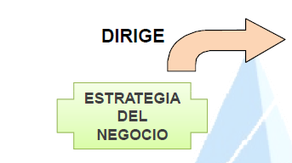
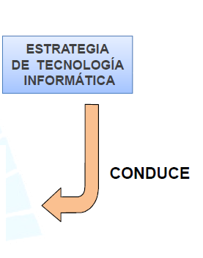


Alineamiento de Estrategias
La Estrategia de TI debe servir de apoyo y alinearse a la Planificación Estratégica Empresarial, contribuyendo a la consecución de las metas y objetivos del negocio.

Slide 10


Objetivos de peti
Proveer un plan de tecnología que soporte las necesidades de TI a corto, mediano y largo plazo y que se encuentre alineado con la estrategia del
negocio.
Identificar la tecnología informática como un recurso corporativo.
Verificar que los recursos de TI
se apliquen en forma efectiva y eficiente.
Brindar un método que permita
priorizar correctamente las necesidades de TI.

Slide 11
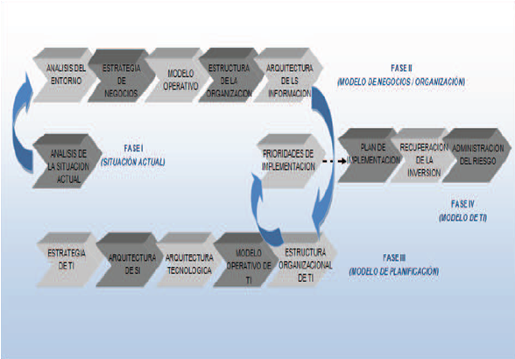
Fases y entregables de PETI

Slide 12
    FASE I. SITUACIÓN ACTUAL
En esta fase se realiza un examen y un estudio profundo de la realidad en la que se encuentra la empresa en el momento presente.
Para determinar la situación actual se desarrolla los siguientes pasos:
IDENTIFICACIÓN DEL ALCANCE COMPETITIVO.
Descripción del comportamiento global de la empresa y el establecimiento de las características generales que influyen en la estrategia definida para el negocio
EVALUACIÓN DE LAS CONDICIONES ACTUALES DE LA EMPRESA.
  Estrategia de Negocios:
  Modelo Operativo
  Modelo de TI

Slide 13
FASE II. MODELO DE NEGOCIO
Sirve como base para construcción de modelos operativos que producen requerimientos de TI necesarios para mejorar la eficiencia y productividad de empresa.
ANÁLISIS DEL ENTORNO
Identifica las condiciones del ambiente que influyen sobre la empresa a través de definición y evaluación de un FODA.
Estrategia organizacional
Competencias fundamentales
Estrategia competitiva
ESTRATEGIA DE NEGOCIOS
MODELO OPERATIVO
Análisis y reestructuración del funcionamiento de la empresa.
Permite la identificación de los recursos de TI.
Verifica como transformar las estrategias en procesos de nivel operativo.
ESTRUCTURA DE LA ORGANIZACIÓN

Slide 14
Fase iii. Modelo de ti
Define los lineamientos, controla las interfaces y establece la integración de los componentes tecnológicos. Su propósito es identificar soluciones de TI para establecer una ventaja estratégica y competitiva.
ESTRATEGIA DE TI
Establece los lineamientos de recursos de TI para identificar y establecer una ventaja estratégica competitiva.
ARQUITECTURA DE LOS SISTEMAS DE INFORMACIÓN
ARQUITECTURA TECNOLÓGICA
Se busca, selecciona y establece la infraestructura tecnológica y el lugar donde los sistemas y procesos se van a ejecutar.
MODELO OPERATIVO DE TI
Análisis y reestructuración del funcionamiento del área de TI (reingeniería de procesos)
ESTRUCTURA ORGANIZACIONAL DE TI

Slide 15
Fase Iv. MODELO DE PLANIFICACIÓN
PRIORIDADES DENTRO DE LA IMPLEMENTACIÓN
Orden de implementación de los procesos automatizables del Modelo Operativo, a través de una matriz de valoración de prioridades e impacto.
PLAN DE IMPLEMENTACIÓN
Determina el orden de ejecución de proyectos estimando su tiempo de duración. Los SI prioritarios son aquellos que brindan mayor beneficio a la empresa.
RECUPERACIÓN DE LA INVERSIÓN
Consiste en un estudio de factibilidad basado en un análisis costo/beneficio
ADMINISTRACIÓN DEL RIESGO
Identificar amenazas existentes para la planificación de TI, mediante la determinación de sus orígenes y consecuencias.

Slide 16
Aplicación de peti
FASE I

Slide 17
FASE I SITUACION ACTUAL
1.1. IDENTIFICACIÓN DEL ALCANCE COMPETITIVO
El SGSIF brinda prestaciones de salud a los asegurados a nivel nacional, con la finalidad de cubrir de manera universal e integral todos los ciclos vitales del ser humano.
El Ministerio de Salud Pública (MSP) es el ente rector de los servicios de Salud ofrecidos en el sector público por las instituciones de Seguridad Social representadas por el Instituto Ecuatoriano de Seguridad Social (IESS), el Instituto de Seguridad Social de las Fuerzas Armadas (ISSFA) y el Instituto de Seguridad Social de la Policía (ISSPOL), y por las instituciones del sector privado.
Este sector está regulado por la Ley Orgánica del Sistema Nacional de Salud y por la Ley Orgánica de Salud.

Slide 18
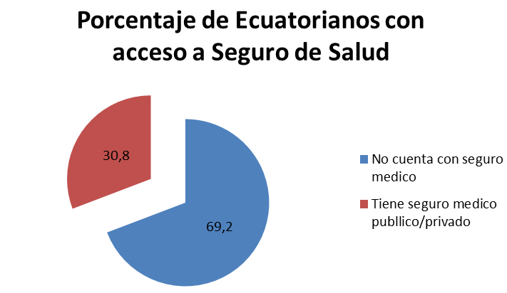
FASE I SITUACION ACTUAL
Los servicios de Salud se encuentran distribuidos entre empresas públicas y privadas. Las empresas publicas que lo conforman:
  •Ministerio de Salud Pública (MSP)
  •IESS
  •ISSFA e ISSPOL
  •Servicios de Salud Municipales
  Según las cifras del INEC en el año 2010, tres de cada diez personas tienen acceso a algún tipo de seguro médico. Esto significa que el 69.2% de los ecuatorianos no tienen acceso a ningún tipo de servicio por concepto de Salud y que el 30.8% de la población tiene acceso a servicios de Salud ya sea público o privado

Slide 19
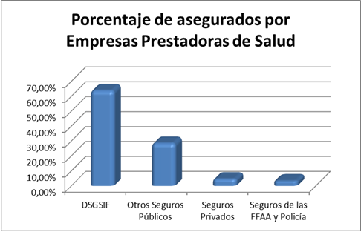
FASE I SITUACION ACTUAL
Del total de la población que actualmente tiene acceso a seguros salud correspondiente al 30.8%, la distribución entre entidades públicas y privadas es el siguiente:
Las empresas privadas que ofertan servicios de asistencia médica deben ser aprobadas aprobadas por la Superintendencia de Bancos y Seguros

Slide 20
FASE I SITUACION ACTUAL
Del análisis de los elementos de mercado se concluye lo siguiente:
En el Ecuador no existe una cultura de aseguramiento de Salud.
La oferta de salud está dominada por las instituciones del sector público.
Extenso mercado de servicios de Salud.
Obligatoriedad de la afiliación al IESS sustentado en la Ley de Seguridad Social.
La DSGSIF no satisface la demanda de servicios de salud dentro de la red plural.
Las nuevas aseguradoras de salud y medicina pre-pago deben someterse a la evaluación de las Direcciones Provinciales de Salud y las resoluciones la Superintendencia de Bancos y Seguros.
Existen 24 empresas privadas de seguros de salud y medicina pre-pago según la Superintendencia de Bancos y Seguros.
Empresas privadas no son competidor directo de la DSGSIF.
Pugna entre el MSP y DSGSIF para brindar prestaciones de salud a afiliados del IESS.

Slide 21

FASE I SITUACION ACTUAL
1.2. EVALUACIÓN DE LAS CONDICIONES ACTUALES DE LA EMPRESA.
  1.2.1. Estrategia de Negocios
    El IESS no cuenta con un plan estratégico Institucional actualizado, pero cuenta con una definición de cadena de valor.
  Objetivos estratégicos de la DSGSIF para ejecutarse en el periodo 2011-2014:
  Usuarios
  Incrementar la cobertura del seguro de salud a la población ecuatoriana
  Cubrir la demanda de servicios integrales e integrados de salud
  Convertir a los servicios de salud del IESS en la primera opción de los ecuatorianos
  Financiera
  Maximizar la rentabilidad social de los recursos financieros en la prestación de servicios de salud
  Garantizar la recuperación del costo de las prestaciones de salud
  Optimizar los recursos económicos en la prestación de servicios

Slide 22
FASE I SITUACION ACTUAL
Procesos
Lograr el funcionamiento de la red plural de prestadores de salud del IESS
Disponer de un sistema de gestión de calidad de las prestaciones de salud
Contar con una estructura basada en gestión de procesos
Innovación y Aprendizaje
Disponer de un sistema de información para la toma de decisiones gerenciales
Disponer de un sistema de gestión del recurso humano que responda a las necesidades del sector de salud
Contar con infraestructura física y equipamiento para una eficaz operación
Existe una creciente necesidad de automatizar procesos de la DSGSIF, por lo que se ha establecido dos escenarios:
Contratar empresas de desarrollo (fábricas de software)
Contratar personal para desarrollar aplicaciones requeridas por Unidades de Negocio
Las dos alternativas deben cumplir con las normativas y políticas de la DDI.

Slide 23
FASE I SITUACION ACTUAL
  1.2.2. Modelo Operativo
  La información de los procesos levantados actualmente en la DSGSIF es incompleta y no está debidamente documentada, existe información de los siguientes procesos:
  Procesos Gobernantes:
    GESTION DE NORMAS Y POLITICAS
  Procesos de Valor:
    GESTIÓN DE INFORMACIÓN DE SALUD
    CONSTRUCCIÓN DE PROPUESTAS TÉCNICAS
    GESTIÓN Y CONTROL DE LAS PRESTACIONES
    CONTROL TÉCNICO DE GESTIÓN
  Procesos de Apoyo:
    GESTIÓN ECONÓMICA
    GESTIÓN DE ASESORÍA LEGAL
    GESTIÓN DE TIC`S
    GESTION DEL TALENTO HUMANO

Slide 24
FASE I SITUACION ACTUAL
  1.2.3. Modelo de TI
  1.2.3.1. Portafolio de Aplicaciones de Software

Slide 25
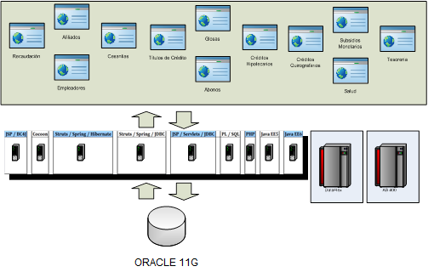
FASE I SITUACION ACTUAL
  1.2.3. Modelo de TI
  1.2.3.2. Infraestructura Técnica
Esquema de los Aplicativos en el ambiente de producción del IESS

Slide 26
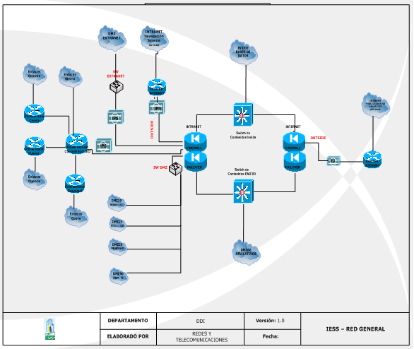
FASE I SITUACION ACTUAL
  1.2.3. Modelo de TI
  1.2.3.2. Infraestructura Técnica
Esquema de Redes y Telecomunicaciones del IESS

Slide 27
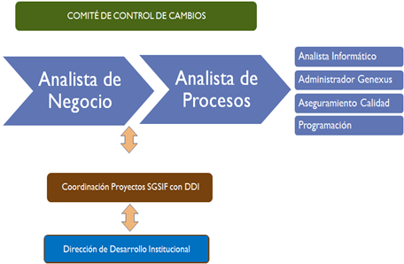
FASE I SITUACION ACTUAL
  1.2.3. Modelo de TI
  1.2.3.3. Conformación de la Estructura de Organización de TI

Slide 28
Aplicación de peti
FASE II

Slide 29
FASE II. MODELO DE NEGOCIO
2.1. ANÁLISIS DEL ENTORNO
Identifica condiciones del ambiente que influyen sobre la empresa (Análisis FODA)
FACTOR |  | IMPACTO
 |  | ALTO | MEDIO | BAJO
 |  | 5 | 3 | 1
F1 | Personal de TI comprometido y con buena actitud |  | X
F2 | Disponer de desarrolladores expertos en Genexus | X
F3 | Personal con conocimiento del negocio | X
F4 | Disponer de una Herramienta de desarrollo rápido | X
F5 | Infraestructura tecnológica de última generación |  |  | X
F6 | Infraestructura médica superior a la de la competencia | X
Matriz de Fortalezas de la DSGSIF

Slide 30
FASE II. MODELO DE NEGOCIO
2.1. ANÁLISIS DEL ENTORNO
Identifica condiciones del ambiente que influyen sobre la empresa (Análisis FODA)
FACTOR |  | IMPACTO
 |  | ALTO | MEDIO | BAJO
 |  | 5 | 3 | 1
O1 | Apoyo de la dirección general del IESS |  | X
O2 | Disponibilidad Financiera y de RRHH | X
O3 | Alto segmento de mercado con acceso a servicios de Salud a cargo de la DSGSIF |  |  | X
O4 | Inexistencia de competidores directos |  | X
O5 | Políticas, estándares y buenas practicas aplicadas al proceso de desarrollo ya se encuentran definidos | X
O6 | Apoyo por parte del personal de la DDI para el desarrollo de aplicaciones. |  | X
O7 | Ley de seguridad social garantiza un ingreso económico fijo por la afiliación obligatoria |  | X
O8 | Ampliación de servicios de salud |  | X
Matriz de Oportunidades de la DSGSIF

Slide 31

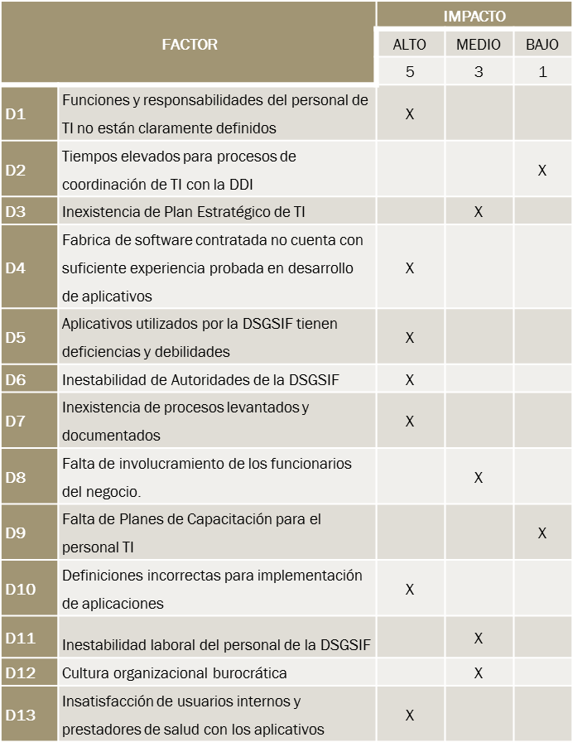
FASE II. MODELO DE NEGOCIO
2.1. ANÁLISIS DEL ENTORNO
Matriz de Debilidades de la DSGSIF

Slide 32
FASE II. MODELO DE NEGOCIO
2.1. ANÁLISIS DEL ENTORNO
FACTOR |  | IMPACTO
 |  | ALTO | MEDIO | BAJO
 |  | 5 | 3 | 1
A1 | Desconocimiento de la metodología de desarrollo aplicada por la DDI |  |  | X
A2 | Los estamentos directivos del IESS no aprueben la estructura organizacional de la DSGSIF | X
A3 | Creación de unidad de TI paralela a la DDI | X
A4 | Ejecución de proyectos relevantes de TI por parte de la DDI sin la participación del equipo de la DSGSIF | X
A5 | Programas de capacitación ejecutados por la DDI sin participación del personal de la DSGSIF |  | X
A6 | Plan Estratégico Institucional desactualizado |  |  | X
A7 | Resistencia al cambio |  |  | X
A8 | No contar con presupuesto aprobado para la ejecución de proyectos de TI de la DSGSIF |  | X
A9 | Desarrollo de aplicativos aislados que no se integran e inter operan con los aplicativos desarrollados en la DDI | X
A10 | Injerencia política en la toma de decisiones de la DSGSIF |  | X
A11 | Insatisfacción de los asegurados por información inconsistente proveniente de los aplicativos | X
A12 | Crecimiento del número de asegurados | X
Matriz de Amenazas de la DSGSIF

Slide 33
FASE II. MODELO DE NEGOCION
2.1. ANÁLISIS DEL ENTORNO
  2.1.1. Matrices Estratégicas de Impacto
          Matriz Fortalezas-Amenazas (FA)
          Matriz Debilidades-Amenazas (DA)
          Matriz Debilidades-Oportunidades (DO)
          Matriz Fortalezas-Oportunidades (FO)
D-A | D-O
244 | 107
F-A | F-O
116 | 88
Matriz de Impacto de la DSGSIF

Slide 34
FASE II. MODELO DE NEGOCIO
2.2. ESTRATEGIA DE NEGOCIOS
  2.2.1. Estrategia Organizacional
    Misión
    Proteger al asegurado contra las contingencias de enfermedad y maternidad estableciendo políticas, normas, reglamentos, a través de los procesos de aseguramiento, compra de servicios médico-asistenciales y entrega de prestaciones de salud a los afiliados, con calidad, oportunidad, solidaridad, eficiencia, eficacia, subsidiaridad, universalidad, equidad, suficiencia, sostenibilidad, integración, transparencia y participación.
    Visión
2014: Ser la organización de aseguramiento en salud preferida por las familias ecuatorianas que garantice el derecho a servicios integrales de salud oportunos, eficientes y sustentables, durante toda la vida de los Asegurados, bajo los principios de solidaridad y equidad.
      Valores Institucionales
      Compromiso institucional
      Vocación de servicio a los asegurados
      Integridad
      Liderazgo de los mandos medios
      Orientación a resultados
        Mejoramiento continuo
        Solidaridad
        Honestidad
        Confianza

Slide 35
FASE II. MODELO DE NEGOCIO
  2.2.1. Estrategia Organizacional
      Objetivos Estratégicos
        Elaborar planes de capacitación que permitan desarrollar y asegurar las competencias requeridas del personal de TI.
        Promover la investigación y ejecución de proyectos para la adopción de nuevas tecnologías que permitan responder de manera eficiente a las necesidades del negocio
        Desarrollar aplicativos informáticos que puedan integrarse e inter operar con la Arquitectura Referencial, los lineamientos arquitectónicos y los procesos definidos, garantizando el cumplimiento de las necesidades del negocio.
        Aplicar la estructura organizacional de TI propuesta y asegurar la aprobación de la misma por parte de las autoridades del IESS.
        Optimizar los recursos económicos en la prestación de servicios de salud, maximizando la rentabilidad social en la prestación de los mismos.

Slide 36
FASE II. MODELO DE NEGOCIO
  2.2.1. Estrategia Organizacional
      Factores Críticos de Éxito (FCE)
OBJETIVO | FACTOR CRITICO DE ÉXITO
Elaborar planes de capacitación que permitan desarrollar y asegurar las competencias requeridas del personal de TI. | Acceder al plan de capacitación anual elaborado y administrado por la DDI.
 | Otorgar autorización y tiempo para el personal de la DSGSIF para acudir a las capacitaciones.
 | Definir temas de capacitaciones acordes con las necesidades del personal de la DSGSIF.
Promover la investigación y ejecución de proyectos para la adopción de nuevas tecnologías que permitan responder de manera eficiente a las necesidades del negocio | Evaluar necesidades de TI para elaboración, priorización y ejecución de proyectos TI.
 | Aprovechar la apertura de la DDI para incluir a la DSGSIF en proyectos de TI.
Desarrollar aplicativos informáticos que puedan integrarse e inter operar con la Arquitectura Referencial, los lineamientos arquitectónicos y los procesos definidos, garantizando el cumplimiento de las necesidades del negocio. | Alinear el proceso de desarrollo de soluciones tecnológicas interno y externo a las definiciones de la DDI.
 | Optimizar los aplicativos existentes
Aplicar la de estructura organizacional de TI propuesta y asegurar la aprobación de la misma por parte de las autoridades del IESS | Aprobar la propuesta de estructura organizacional de la DSGSIF, por parte de los directivos del IESS.
 | Respetar la Ley de contratación del personal.
Optimizar los recursos económicos en la prestación de servicios de salud, maximizando la rentabilidad social en la prestación de los mismos | Verificar los requerimientos establecidos por la DSGSIF para los prestadores de salud.
 | Definir nuevas coberturas de salud de acuerdo a necesidades de afiliados.

Slide 37
FASE II. MODELO DE NEGOCIO
  2.2.2. Competencias Fundamentales
    Se desprenden principalmente de las Fortalezas identificadas, se enfocan en aspectos de TI
Personal de TI comprometido, con buena actitud, que se adapte al trabajo en equipo; presto a aplicar las políticas, estándares y buenas prácticas definidas por la DDI.
Personal de desarrollo experto en GENEXUS que desarrolle aplicativos que se integren e inter operen eficientemente con la arquitectura definida por la DDI.
Personal con conocimiento de metodologías de desarrollo rápido de aplicaciones.
Personal de TI con facilidad de adaptarse a nuevas tecnologías y con conocimiento en el manejo de TI de última generación que garanticen el cumplimiento de los requerimientos de usuarios internos, afiliados y de los prestadores de salud.
Personal de TI con predisposición para participar activamente en los proyectos de capacitación que puedan ser definidos por la DDI.

Slide 38
FASE II. MODELO DE NEGOCIO
  2.2.3. Establecimiento de la Estrategia Competitiva
    Para cumplir los objetivos estratégicos se definieron las siguientes estrategias basadas en el FODA:
Utilizar la infraestructura médica existente para cubrir la demanda de los afiliados y beneficiarios sobre servicios integrales e integrados de salud, desarrollando una cultura enfocada en resultados y calidad.
Monitorear el correcto funcionamiento de la red plural de prestadores de salud garantizando el derecho a la salud integral, y cumpliendo la proyección de crecimiento de afiliados, identificando y solventando posibles falencias tecnológicas.
Concientizar a las principales autoridades de la DSGSIF sobre la importancia de contar con la estabilidad laboral del talento humano.
Aplicar las políticas, estándares y buenas prácticas definidas por la DDI durante el proceso de desarrollo de aplicaciones, de manera que puedan integrarse e interoperar de manera eficiente con la arquitectura de referencia definida por la DDI.
Aprovechar la inexistencia de competidores directos para convertir al IESS en la 1ra opción de servicios de salud garantizando la recuperación del costo de prestaciones de las diferentes entidades responsables del financiamiento de servicios.

Slide 39
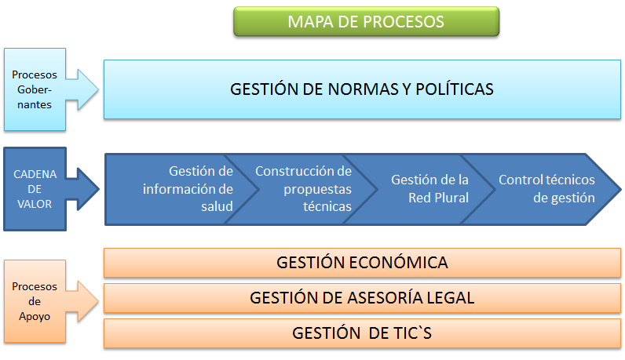
FASE II. MODELO DE NEGOCIO
2.3. MODELO OPERATIVO
  2.3.1. Modelo Operativo Actual
Modelo Operativo actual de la DSGSIF

Slide 40
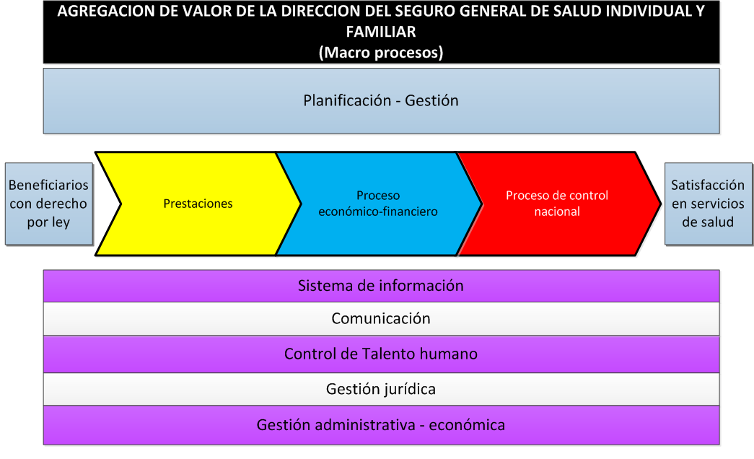
FASE II. MODELO DE NEGOCIO
  2.3.2. Modelo Operativo Propuesto
Modelo Operativo propuesto para la DSGSIF

Slide 41
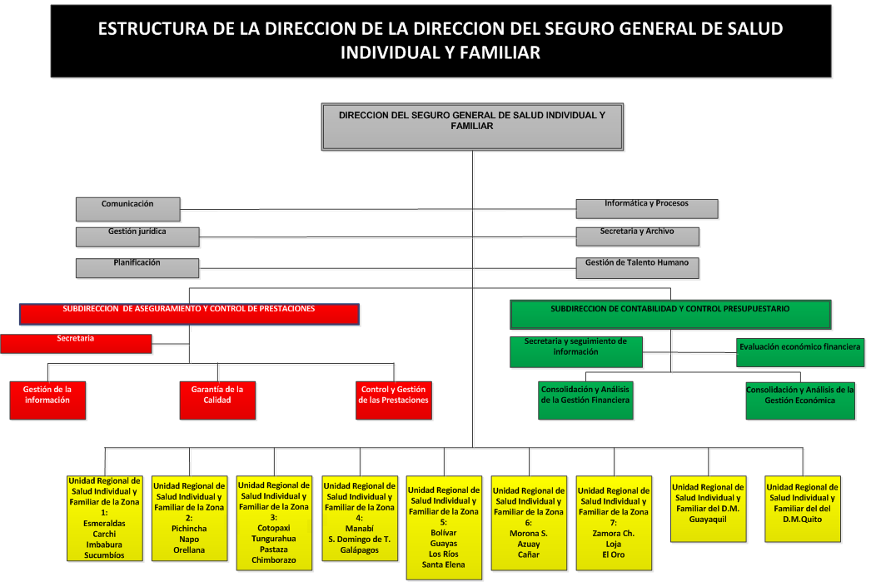
FASE II. MODELO DE NEGOCIO
2.4. ESTRUCTURA DE LA ORGANIZACIÓN
Estructura Organizacional propuesta para la DSGSIF

Slide 42
Aplicación de peti
FASE III

Slide 43
Fase iii. Modelo de ti
3.1. ESTRATEGIA DE TI
Las estrategias de TI en base al análisis FODA son las siguientes:
Implementar un proceso de desarrollo de aplicativos basado en las políticas, estándares y buenas prácticas que aseguren la integración e interoperabilidad con la arquitectura de referencia definida por la DDI.
Identificar y priorizar las necesidades de capacitación de TI de la DSGSIF de manera que se incluyan dentro del Plan Anual de Capacitación.
Realizar el levantamiento de los procesos de TI que permitan optimizar el desarrollo o mejoramiento de los aplicativos garantizando que la información sea clara, precisa y oportuna.
Involucrar a los usuarios funcionales de la dirección en las etapas de desarrollo de aplicaciones que les corresponda, para obtener el conocimiento del negocio.
Aplicar la estructura organizacional de TI definida en la ley y que es administrada por la DDI.

Slide 44
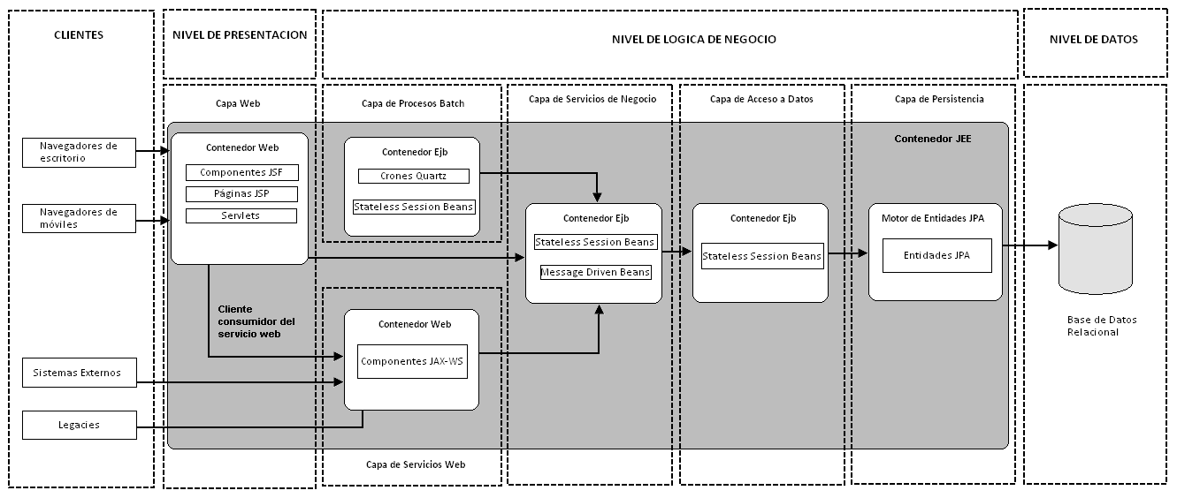
Fase iii. Modelo de ti
3.2. ARQUITECTURA DE LOS SISTEMAS DE INFORMACION
3.2.1. Arquitectura de las Aplicaciones
      Arquitectura Referencial JEE 5

Slide 45
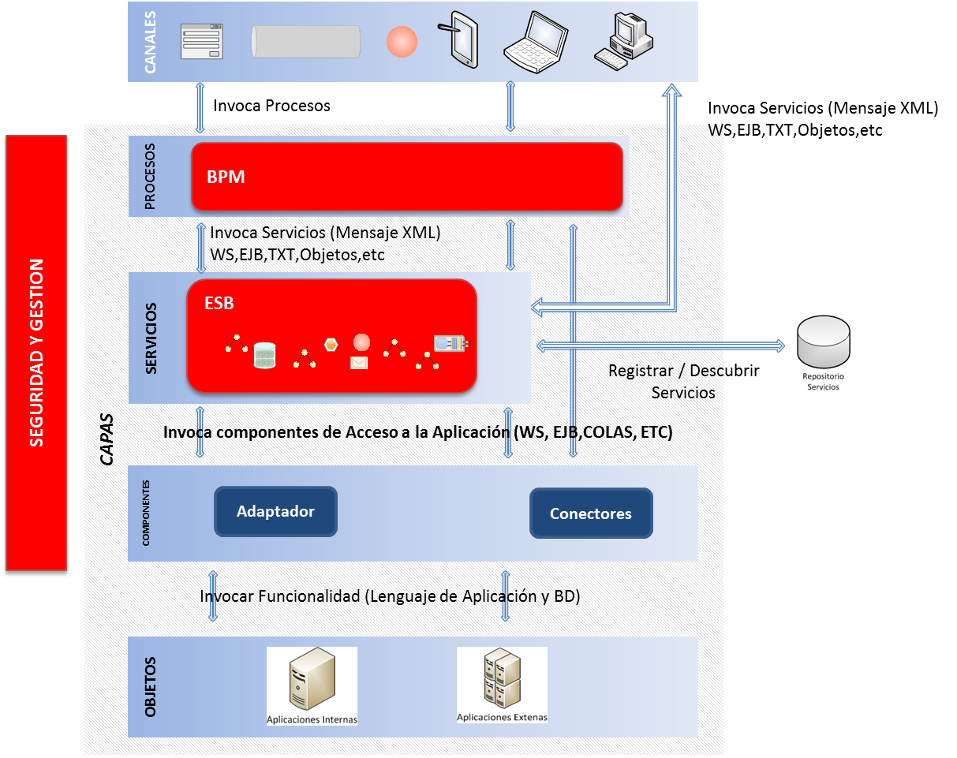
Fase iii. Modelo de ti
3.2.1. Arquitectura de las Aplicaciones
      Arquitectura Referencial SOA/BPM

Slide 46
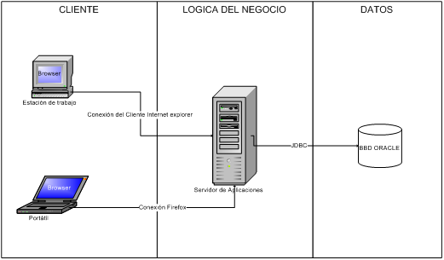
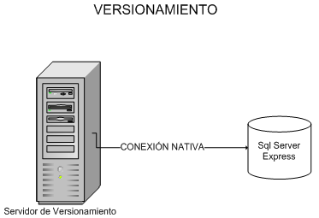
Fase iii. Modelo de ti
3.2.1. Arquitectura de las Aplicaciones
      Arquitectura Referencial GENEXUS

Slide 47
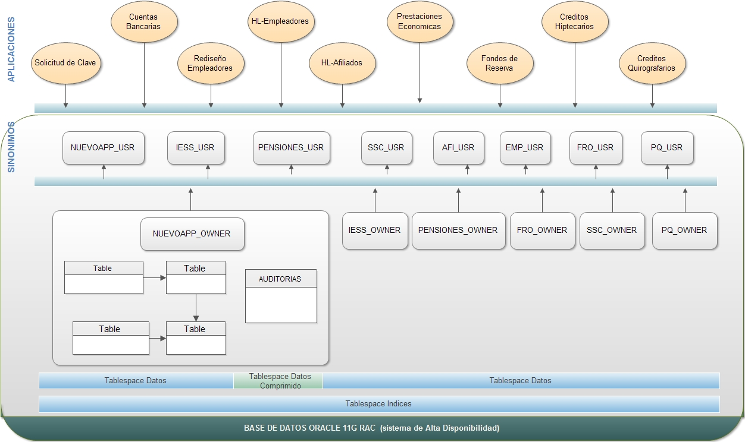
Fase iii. Modelo de ti
3.2.1. Arquitectura de Bases de Datos

Slide 48
Fase iii. Modelo de ti
3.4. MODELO OPERATIVO DE TI
El modelo operativo de TI se basa en la metodología RUP (Rational Unified Process) que consta de 4 fases: Inicio, Elaboración, Construcción, Transición.
Para aplicar la metodología RUP dentro de la DSGSIF se utilizarán los siguientes procesos definidos en la misma:
Modelado de Negocio/Requisitos
Análisis y Diseño
Implementación
Pruebas
Despliegue
Gestión del cambio y configuraciones
Gestión del proyecto
Entorno

Slide 49
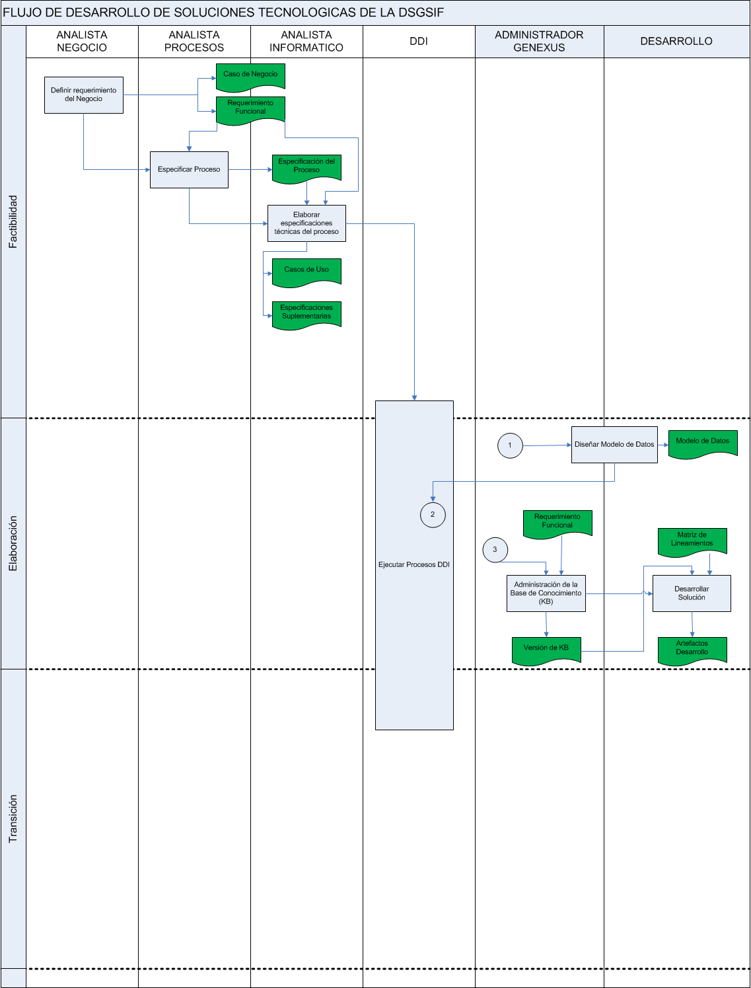
Fase iii. Modelo de ti
3.4. MODELO OPERATIVO DE TI

Slide 50
Fase iii. Modelo de ti
3.5. ESTRUCTURA ORGANIZACIONAL DE TI
Estructura Organizacional propuesta para TI

Slide 51
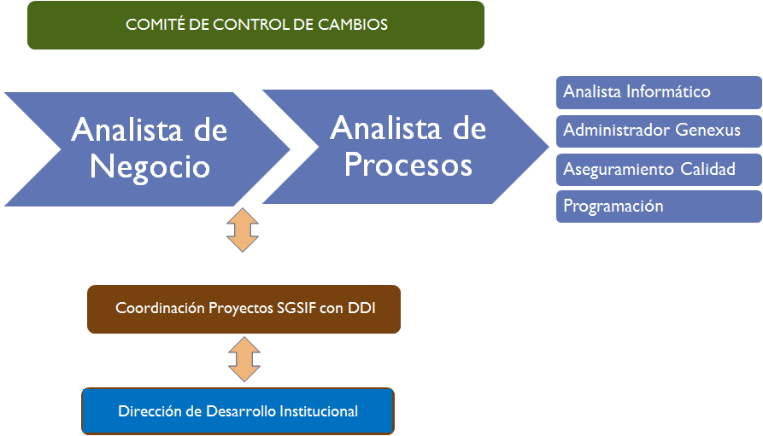
Fase iii. Modelo de ti
3.5. ESTRUCTURA ORGANIZACIONAL DE TI
Interacción del personal de TI dentro del flujo de desarrollo de aplicaciones

Slide 52
Aplicación de peti
FASE IV

Slide 53
Fase Iv. MODELO DE PLANIFICACIÓN
4.1. PRIORIDADES DENTRO DE LA IMPLEMENTACIÓN
 | Procesos Automatizados | Ampliación de Infraestructura | Costo | Tiempo de desarrollo | Comunicación en línea | Apoyo a la Estrategia de Negocios | Satisfacción de usuarios internos y externos | Integración con otros sistemas | Suma
Responsabilidad Patronal | 0,49 | 0,18 | 0,15 | 0,60 | 0,16 | 0,60 | 0,87 | 0,82 | 3,87
Subsidios | 0,49 | 0,09 | 0,22 | 0,60 | 0,16 | 0,80 | 1,09 | 0,82 | 4,27
Certificados médicos | 0,33 | 0,18 | 0,22 | 0,40 | 0,22 | 0,60 | 0,65 | 0,65 | 3,25
Pago Prestadores | 0,65 | 0,27 | 0,29 | 0,80 | 0,16 | 0,80 | 1,09 | 0,82 | 4,89
Acreditación | 0,49 | 0,00 | 0,22 | 0,60 | 0,16 | 0,60 | 0,65 | 0,82 | 3,55
Pertinencia médica | 0,33 | 0,18 | 0,07 | 0,40 | 0,16 | 0,60 | 0,65 | 0,65 | 3,05
Extensión Cobertura y Calificación del derecho | 0,65 | 0,27 | 0,22 | 0,80 | 0,22 | 0,60 | 0,87 | 0,82 | 4,45
Estadísticas | 0,33 | 0,27 | 0,15 | 0,40 | 0,11 | 0,80 | 0,65 | 0,49 | 3,20
Médicos Web | 0,16 | 0,18 | 0,15 | 0,20 | 0,27 | 0,60 | 0,87 | 0,65 | 3,09
Levantamiento de procesos de TI | 0,82 | 0,27 | 0,36 | 1,00 | 0,11 | 1,00 | 0,87 | 0,49 | 4,93
Plan de Capacitación del personal de TI | 0,33 | 0,18 | 0,22 | 0,80 | 0,05 | 0,60 | 0,44 | 0,16 | 2,78
Matriz de priorización de proyectos de TI

Slide 54
Fase Iv. MODELO DE PLANIFICACIÓN
4.2. PLAN DE IMPLEMENTACIÓN
De acuerdo al análisis de las matrices anteriores, el orden de implementación de los proyectos de TI de la DSGSIF es el siguiente:
  Levantamiento de procesos de TI.
  Pago Prestadores.
  Extensión Cobertura y Calificación del derecho.
  Subsidios.
  Responsabilidad Patronal.
  Acreditación.
  Certificados médicos.
  Estadísticas.
  Médicos Web.
  Pertinencia médica.
  Plan de Capacitación del personal de TI.

Slide 55
Fase Iv. MODELO DE PLANIFICACIÓN
4.2. PLAN DE IMPLEMENTACIÓN (Año 2013)
Diagrama PERT de Implementación de proyectos de TI de la DSGSIF

Slide 56
Fase Iv. MODELO DE PLANIFICACIÓN
4.3. RECUPERACIÓN DE LA INVERSIÓN

Slide 57
Fase Iv. MODELO DE PLANIFICACIÓN
4.3. RECUPERACIÓN DE LA INVERSIÓN

Slide 58
Fase Iv. MODELO DE PLANIFICACIÓN
  4.4 ADMINISTRACION DEL RIESGO

Slide 59
Fase Iv. MODELO DE PLANIFICACIÓN
  4.4 ADMINISTRACION DEL RIESGO
Proyecto: | LEVANTAMIENTO PROCESOS
CLASIFICACION | IDENTIFICADOR | RIESGO | PRIORIDAD
Organizacionales | E.1 | Inestabilidad Laboral | 20
Financieros | A.1 | Falta de presupuesto | 15
Políticos | D.1 | Rotación de autoridades | 12
Diseño | B.2 | Especificaciones incorrectas | 10
Diseño | B.1 | Procesos mal levantados | 8
Diseño | B.3 | Integración | 6
Diseño | B.4 | Diseños defectuosos | 6
Políticos | D.2 | Cambio de marco legal | 6
Organizacionales | E.2 | No ejecutar planes de capacitación | 4
Tecnológicos | C.1 | Falla en infraestructura | 2
Financieros | A.2 | Costos de soporte y licenciamiento | 1
Tecnológicos | C.2 | Falta de soporte | 1
Proyecto: | PAGO PRESTADORES
CLASIFICACION | IDENTIFICADOR | RIESGO | PRIORIDAD
Financieros | A.1 | Falta de presupuesto | 20
Diseño | B.2 | Especificaciones incorrectas | 20
Organizacionales | E.1 | Inestabilidad Laboral | 15
Políticos | D.1 | Rotación de autoridades | 12
Diseño | B.1 | Procesos mal levantados | 8
Diseño | B.3 | Diseños defectuosos | 8
Financieros | A.2 | Costos de soporte y licenciamiento | 6
Tecnológicos | C.5 | Integración | 6
Tecnológicos | C.2 | Base de conocimiento | 5
Tecnológicos | C.3 | Incapacidad de infraestructura | 4
Políticos | D.2 | Cambio de marco legal | 4
Organizacionales | E.2 | No ejecutar planes de capacitación | 4
Tecnológicos | C.1 | Falla en infraestructura | 2
Tecnológicos | C.4 | Falta de soporte | 2

Slide 60
Fase Iv. MODELO DE PLANIFICACIÓN
  4.4 ADMINISTRACION DEL RIESGO
Proyecto: | EXTENSION COBERTURA Y CALIFICACION DEL DERECHO
CLASIFICACION | IDENTIFICADOR | RIESGO | PRIORIDAD
Financieros | A.1 | Falta de presupuesto | 20
Diseño | B.2 | Especificaciones incorrectas | 20
Organizacionales | E.1 | Inestabilidad Laboral | 20
Políticos | D.1 | Rotación de autoridades | 12
Diseño | B.1 | Procesos mal levantados | 8
Diseño | B.3 | Diseños defectuosos | 8
Financieros | A.2 | Costos de soporte y licenciamiento | 6
Tecnológicos | C.5 | Integración | 6
Tecnológicos | C.2 | Base de conocimiento | 5
Tecnológicos | C.3 | Incapacidad de infraestructura | 4
Políticos | D.2 | Cambio de marco legal | 4
Organizacionales | E.2 | No ejecutar planes de capacitación | 4
Tecnológicos | C.1 | Falla en infraestructura | 2
Tecnológicos | C.4 | Falta de soporte | 2
Proyecto: | CAPACITACION
CLASIFICACION | IDENTIFICADOR | RIESGO | PRIORIDAD
Organizacionales | E.2 | No ejecutar planes de capacitación | 10
Financieros | A.1 | Falta de presupuesto | 4
Políticos | D.2 | Cambio de marco legal | 4
Políticos | D.1 | Rotación de autoridades | 3
Organizacionales | E.1 | Inestabilidad Laboral | 2

Slide 61
CONCLUSIONES
PETI es una metodología que mediante el desarrollo de sus fases define políticas claras y buenas prácticas a implementarse para asegurar una adecuada administración y adquisición de los recursos de TI, ya al ser aplicada dentro de la DSGSIF dio como resultado un plan estratégico de TI que se adapta a las necesidades y requerimientos de la Dirección.
Se evaluó la situación actual de la DSGSIF y el análisis del entorno, con lo que se obtuvieron las estrategias de TI requeridas para garantizar el cumplimiento de los objetivos estratégicos planteados, así como el alineamiento con la estrategia institucional.
La falta de una estructura organizacional de TI correctamente definida y aprobada por las autoridades del IESS genera problemas al momento de ejecutar los proyectos de TI necesarios para la Dirección.
La ejecución de proyectos de TI dentro de la DSGSIF se realiza sin una adecuada planificación y administración, adicionalmente, la inexistencia de un plan de implementación que analice la prioridad de cada uno de los proyectos, sus costos y los riesgos derivan en una asignación de recursos ineficiente.

Slide 62
RECOMENDACIONES
Presentar a las autoridades de la dirección la estructura organizacional de TI obtenida en la presente investigación para que sea aprobada y posteriormente implementada en la DSGSIF.
Desarrollar los proyectos definidos para el año 2013 de acuerdo a la planificación realizada y continuar con la implementación de los proyectos de TI identificados en el plan estratégico, de acuerdo a la priorización obtenida en la fase IV de la metodología.
Definir a la metodología PETI como un estándar para futuras planificaciones estratégicas de TI a realizarse dentro de la DSGSIF y darla a conocer tanto a nivel gerencial como operativo.
Por ser esta la primera planificación estratégica de TI realizada dentro de la DSGSIF, el análisis de riesgos incluye la identificación y establecimiento de prioridades; por lo que se recomienda la definición de planes de contingencia de los riesgos en base a su priorización así como planes seguimiento y control de riesgos.

Slide 63
MUCHAS GRACIAS
POR SU ATENCION

